Slide 1
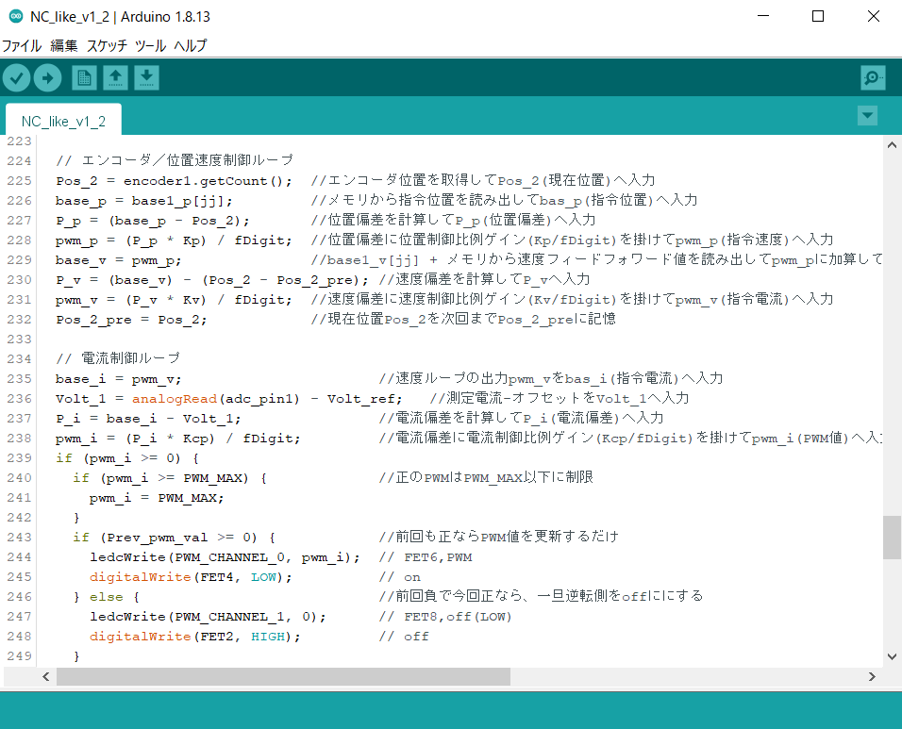
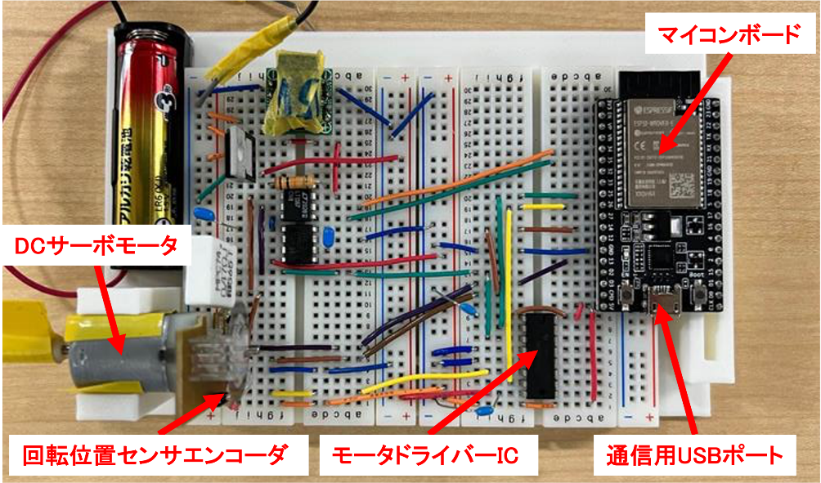
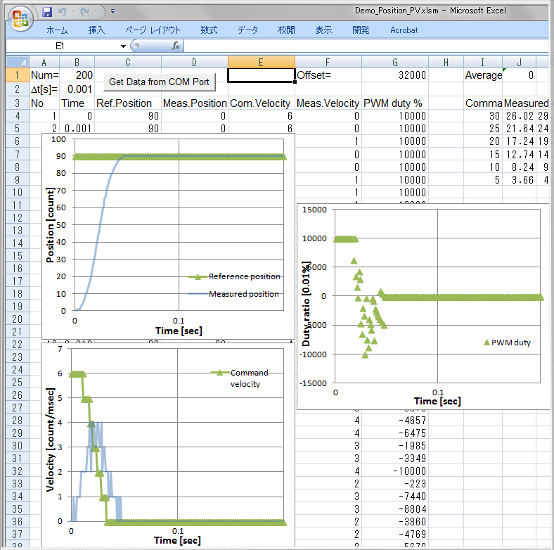
「自動化技術～ 計測からサーボ機構までの基礎を体験」
実践的実習でディジタル計測からモータ制御の基礎までを体得
高性能マイコンボード（ESP32マイコンボード）、無料で利用可能な開発環境（プログラム開発・書込み・デバッグ）を利用
マイコンボード，開発環境，エンコーダフィードバック・PWM駆動サーボモータまでのセットをプレゼント
・各自がマイコンボードを用いたディジタル計測・解析
を体験
・サーボモータを完成させ，エンコーダ・ PWMによる
フィードバック制御，ゲイン調整，不安定振動等を体
験
計測・解析・制御プログ
ラムの開発・書込み・デバックを体験
USB接続したPC上でステップ位置決め結果等を評価

